Slide 1
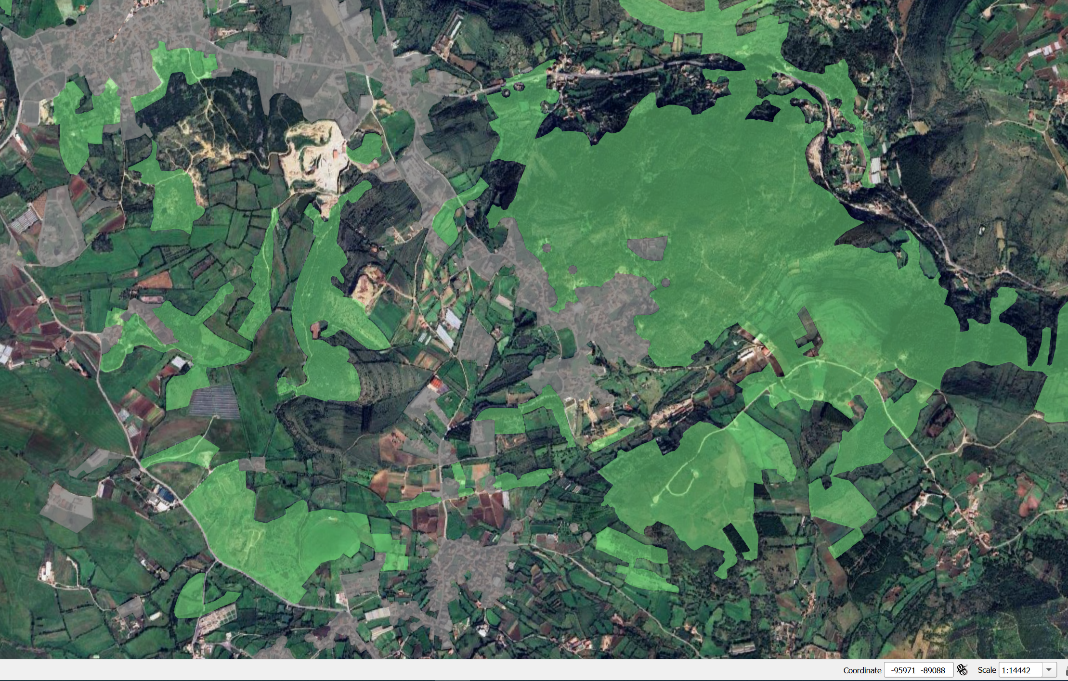
Objetivo: Perímetro (interface) da Carta de Áreas Edificadas, classificados em função da sua proximidade a coberto combustível
Exemplo: Almargem do Bispo (Sintra)
Cinzento: áreas edificadas
Verde: coberto combustível
Onde fica a interface?

Slide 2
Neste modelo considera-se que a interface (IUR) é perímetro (interface) da Carta de Áreas Edificadas, classificados em função da sua proximidade a coberto combustível
O coberto combustível é identificado com base nas classes da Carta de Uso e Ocupação do Solo (COS)
Tipos de interface estrutural
• Direta: segmentos que estão em contacto imediato com coberto combustível.
• Indireta: segmentos que distam até 500 metros de coberto combustível. • Nula: segmentos que distam mais de 500 metros de coberto combustível.
Duas possibilidades:
Usar simplesmente o perímetro total das áreas edificadas, próximo do coberto comnustível
Ser mais preciso na delimitação e determiner a parte do perímetro das áreas edificadas que está efetivamente exposto ao perigo.

Slide 3
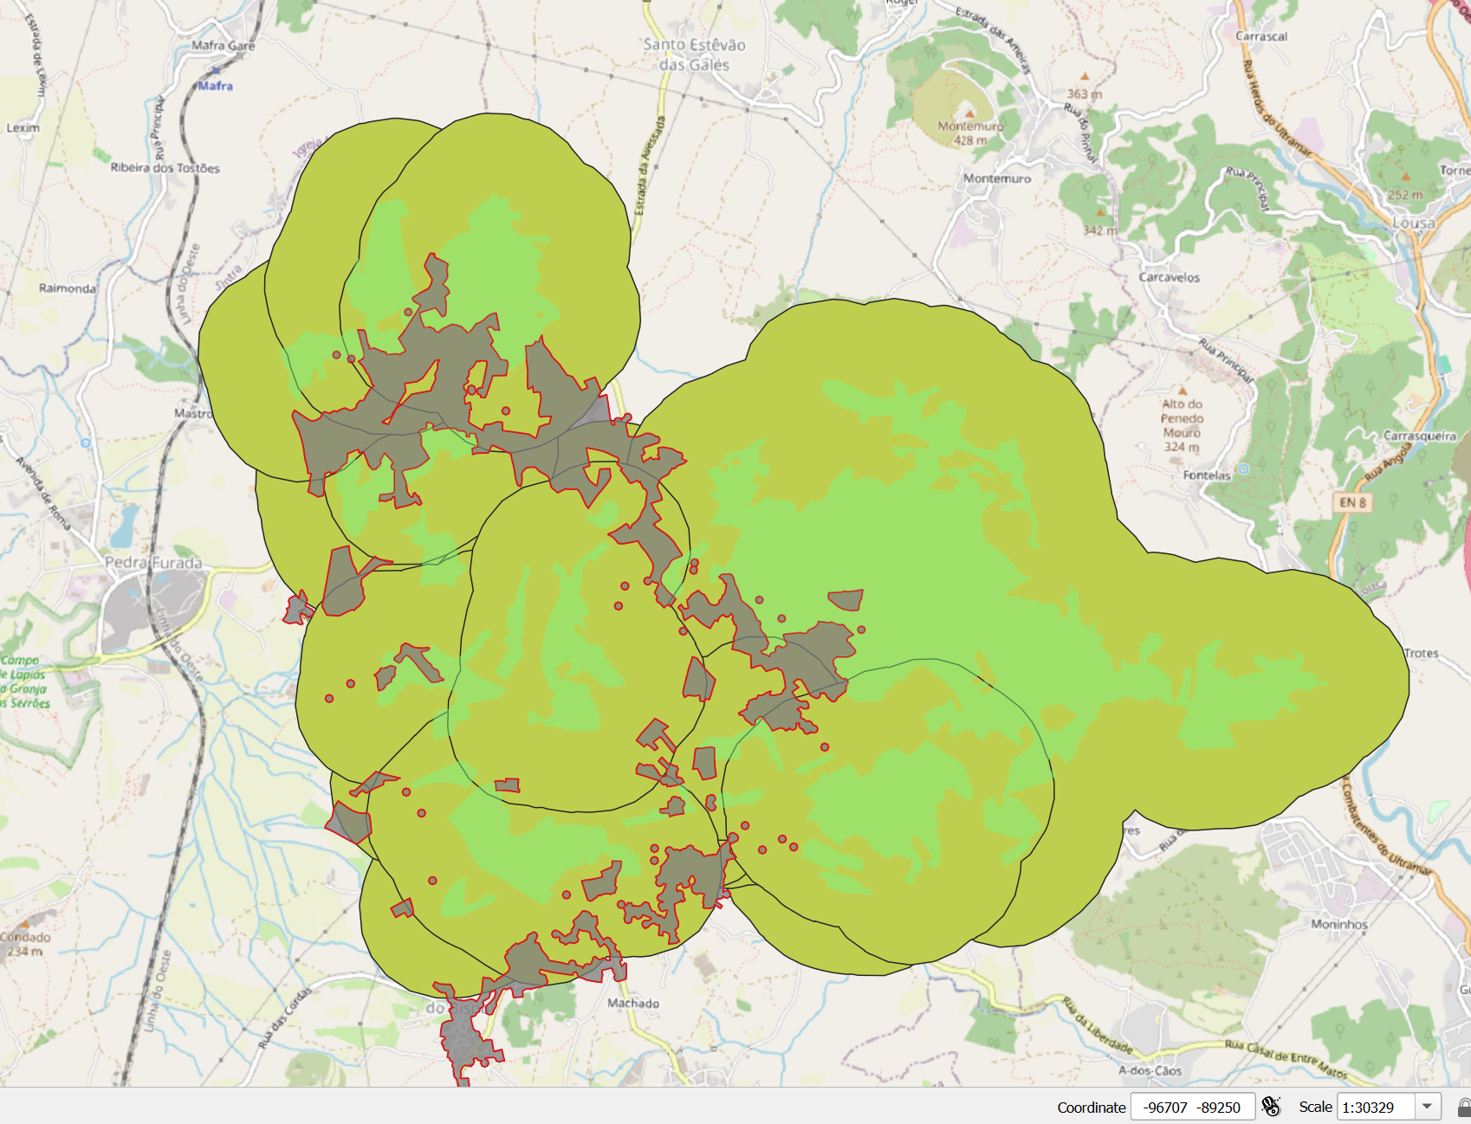
Possibilidade 1:
Mostra-se a envolvente (500 m) do coberto combustível, e determina-se o perímetro das áreas edificadas que está nessa envolvente.
Questão: as áreas edificadas são tratadas de forma igual, independentemente da sua topologia e da forma como estão expostas ao perigo

Slide 4
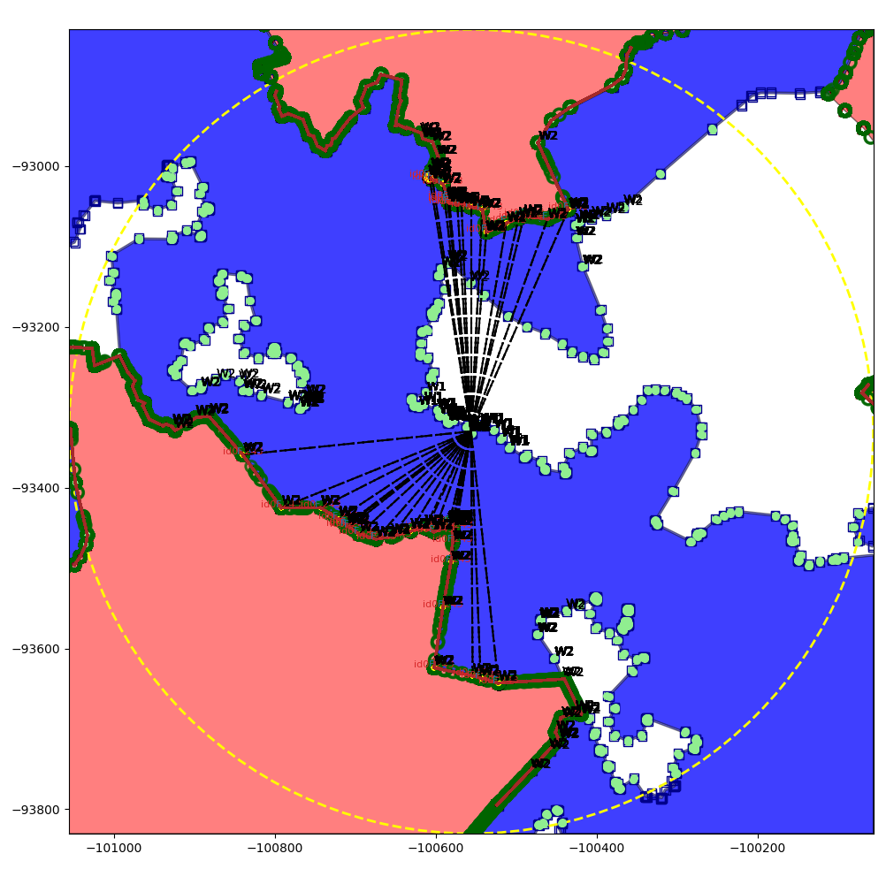
Possibilidade 2:
Para cada ponto do perímetro das áreas edificada, determina-se se esse ponto está exposto ao coberto combustível.
No exemplo:
áreas edificadas
coberto combustível
Cada ponto do perímetro das áreas edificadas é analisado com respeito a todos os pontos (vertices) dos polígonos do coberto combustível.
Neste caso, o ponto não está exposto pois está protegido pela própria área edificada.
Este ponto, apesar de estar a menos de 500 m de coberto combustível, não se considera estar na interface-

Slide 5
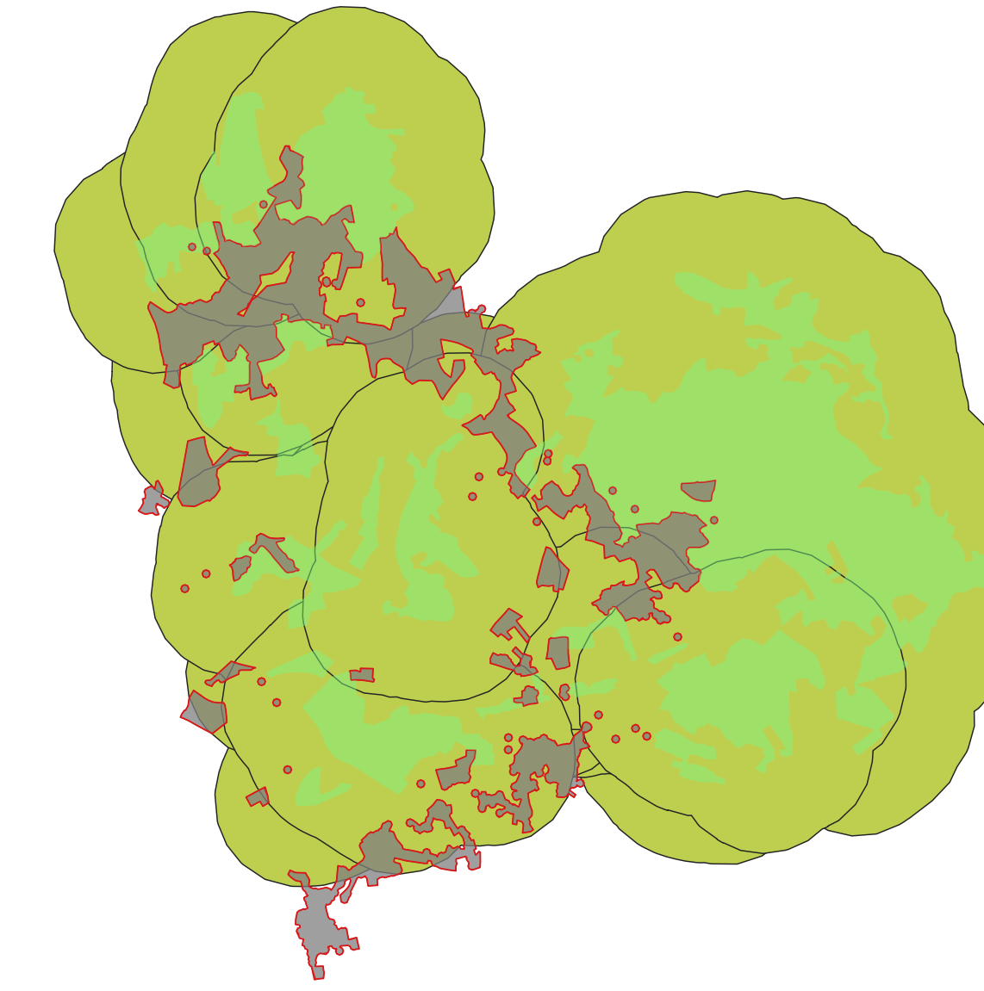
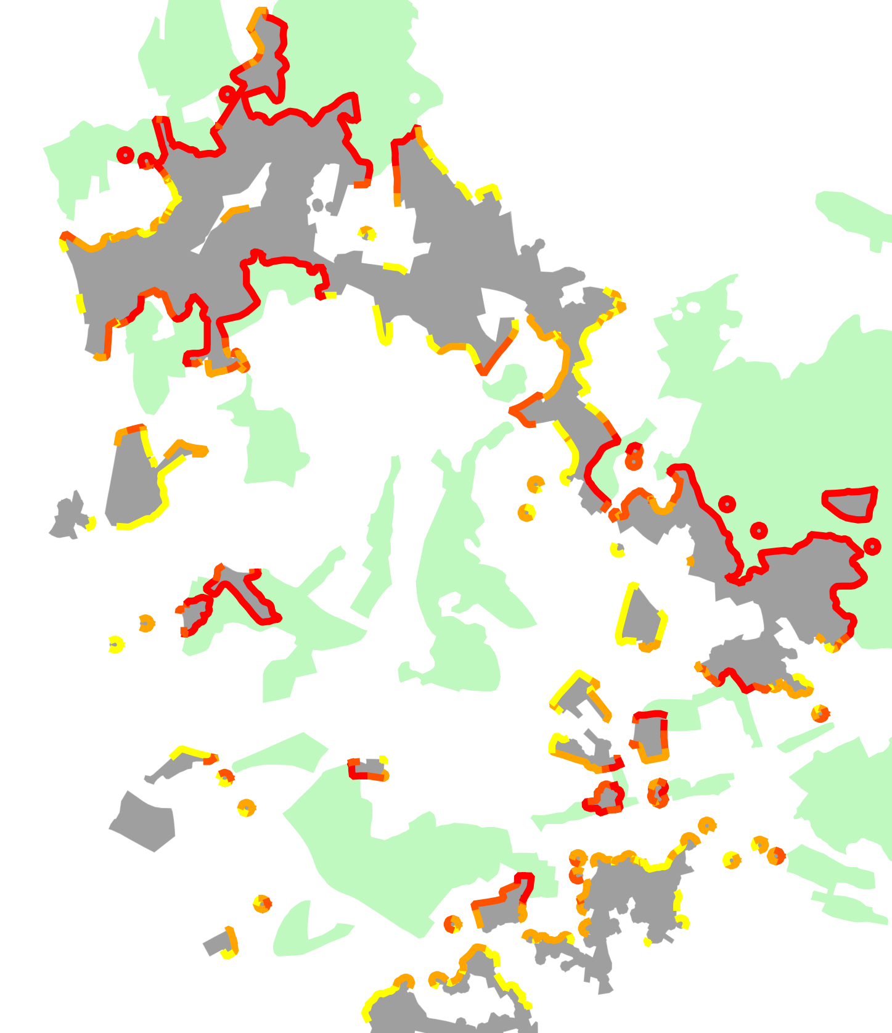
Possibilidade 1: todos os pontos do perímetro das áreas edificadas são tratados da mesma forma
Possibilidade 2: cada ponto do perímetro de áreas edificadas é analisado espacialmente, e são identificadas os segmentos do perímetro os expostos ao coberto combustível

Slide 6
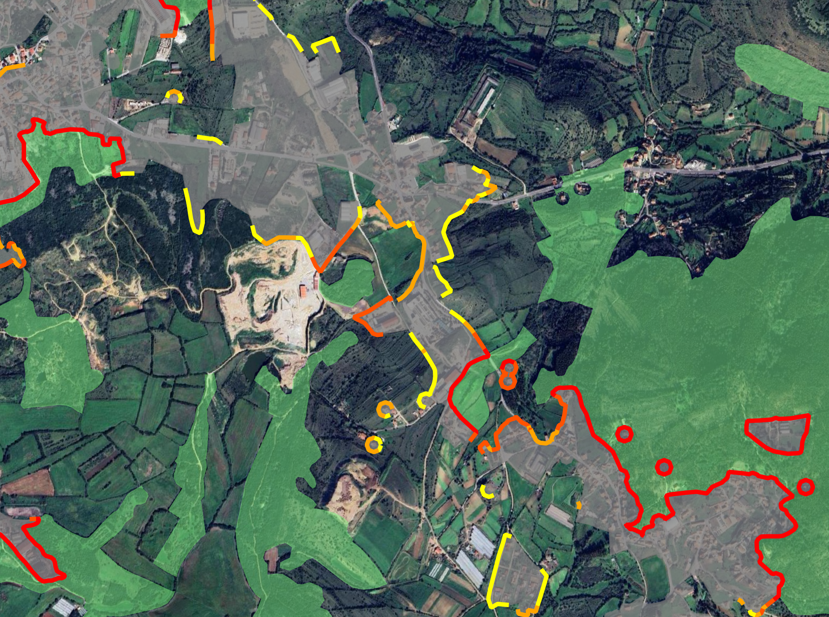
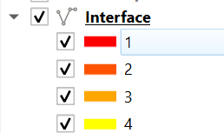
A segunda abordagem permite uma análise muito mais precisa da interface, e permite distinguir os segmentos do perímetro das áreas edificadas que merecem mais atenção
direta
0-100 m
100-250 m
250-500 m

